Slide 1

Je compose pour vous avec ma douce et fidèle amie
Audi A1 : l'anti-Mini
d'Audi
par Lande

Slide 2
Je compose pour vous avec ma douce et fidèle amie
ESSAI. Plus habitable, plus sophistiquée, cette seconde génération d'Audi A1 vient contester à la Mini le titre de citadine préférée des beaux quartiers.

Slide 3
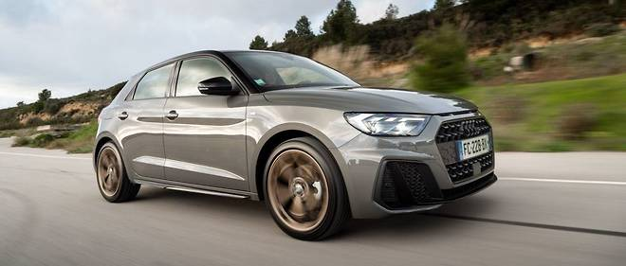
Je compose pour vous avec ma douce et fidèle amie

Slide 4
Je compose pour vous avec ma douce et fidèle amie
VERDICT CHRONO
La forme musculeuse inspirée du coupé Audi Quattro Sport des années 80 de cette nouvelle Audi A1 recouvre une plateforme et des mécaniques partagées avec la VW Polo qui lui garantissent de bonnes qualités dynamiques, mais font paradoxalement l'impasse sur la transmission à 4 roues motrices, que proposait pourtant la première génération. De même, si l'interface homme/machine et la liste d'équipements proposés représentent une référence pour la catégorie, la qualité des matériaux employés pour l'habitacle apparaît en retrait par rapport à la précédente A1.

Slide 5
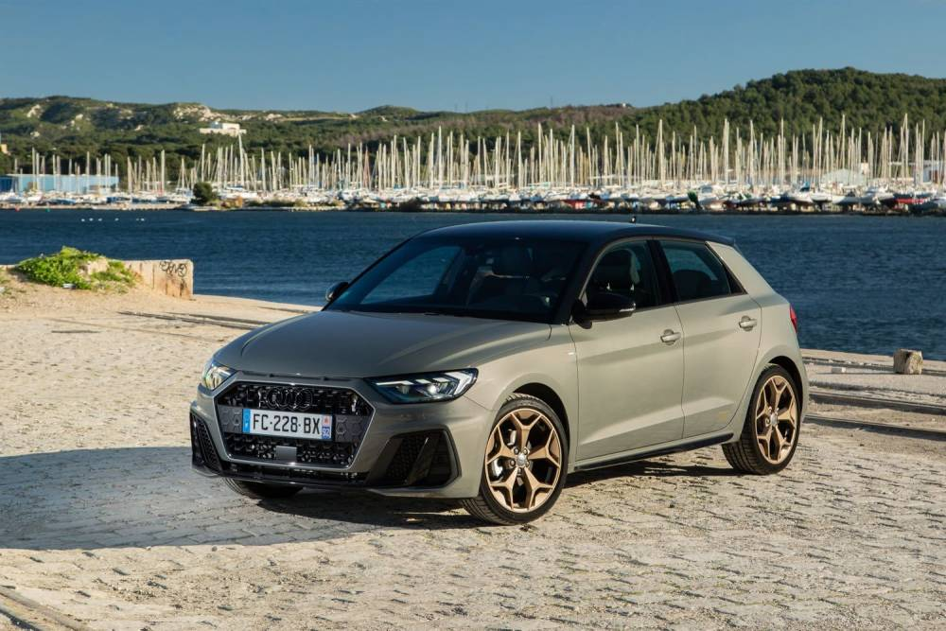
Je compose pour vous avec ma douce et fidèle amie

Slide 6
Je compose pour vous avec ma douce et fidèle amie
Audi A1 © Clement Choulot
Il s'agit pour Audi de pérenniser le succès de l'A1 originelle lancée en 2010 et écoulée depuis à 900 000 exemplaires dans le monde, mais aussi à près de 100 000 sur le seul marché français. Cette première incursion réussie sur le segment des citadines « premium » avait notamment permis à Audi de considérablement féminiser et rajeunir sa clientèle. Basée sur la plateforme MQBA0 étrennée par la Seat Ibiza et reprise depuis notamment par la VW Polo, cette A1 de seconde génération est assemblée dans l'usine Seat Martorell en Espagne, comme l'Audi Q3 avant elle. La part des ventes de modèles 3 portes étant en baisse rapide sur ce segment, cette nouvelle A1 ne sera proposée qu'en carrosserie 5 portes Sportback.

Slide 7
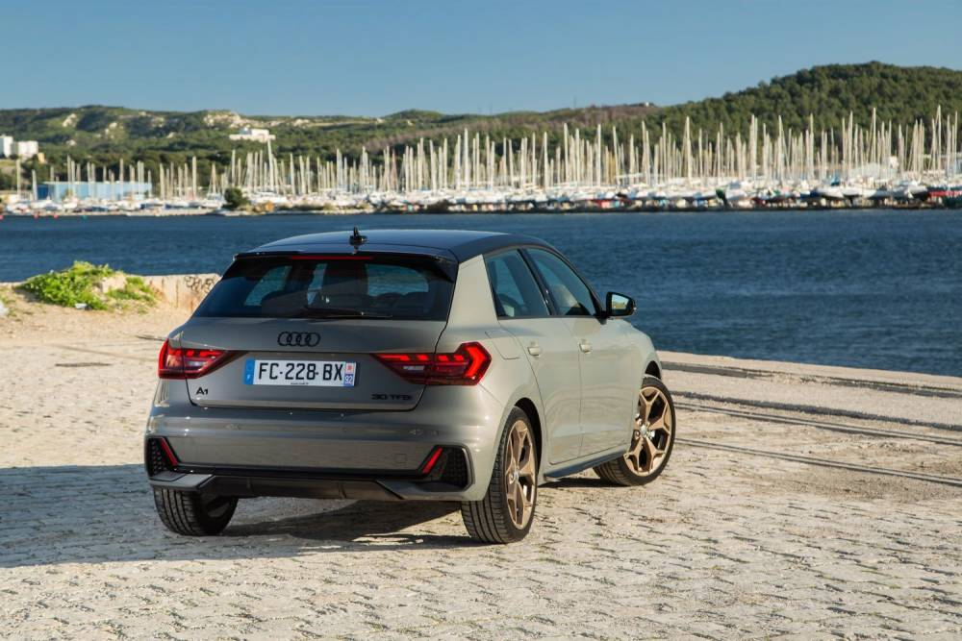
Je compose pour vous avec ma douce et fidèle amie

Slide 8
Je compose pour vous avec ma douce et fidèle amie
LA TECHNIQUE
Audi A1 © Clement Choulot
Si cette nouvelle A1 n'est que marginalement plus longue que la précédente – 6 cm de plus à 4,03 m –, elle est en revanche nettement mieux « assise ». En effet, si la largeur hors tout est réduite d'un centimètre (de 1,75 m à 1,74 m), les voies sont élargies de 4 cm à l'avant, 2 à l'arrière, et surtout l'empattement est étiré de 9 cm, de 2,47 m à 2,56 m. Les principes d'essieu sont reconduits avec des pseudo McPherson à l'avant et des bras tirés reliés par une traverse déformable à l'arrière. Mais l'essieu multibras spécifique dont profitait la version S1 du modèle précédent n'est, à ce jour, plus au programme, ce qui interdit a priori l'adaptation d'une transmission aux quatre roues, et donc l'utilisation de l'appellation Quattro pour cette nouvelle A1. Dommage.

Slide 9
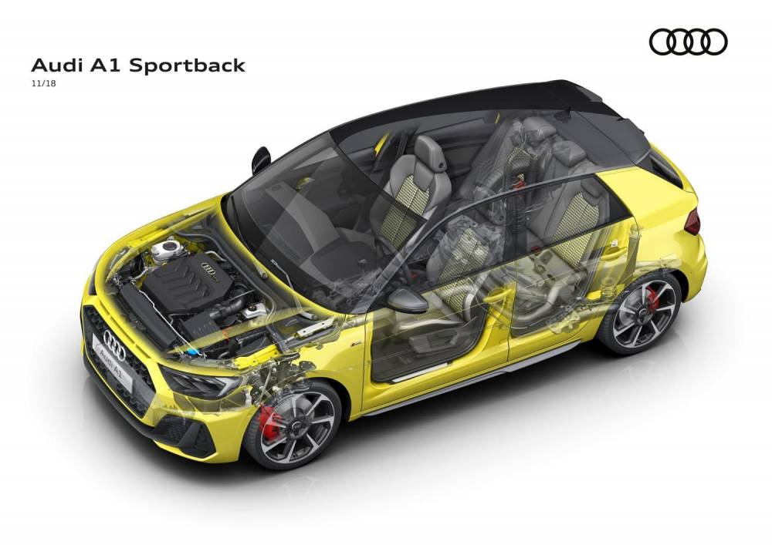
Je compose pour vous avec ma douce et fidèle amie

Slide 10
Je compose pour vous avec ma douce et fidèle amie
Audi A1
Sur le plan mécanique, l'A1 fait désormais l'impasse sur le diesel, dont le système de dépollution est devenu trop coûteux pour être rentable sur ce segment. La gamme de lancement est constituée de quatre versions essence : un 3 cylindres 1.0 turbo décliné en deux niveaux de puissance, 95 et 116 ch pour les versions 25 et 30 TFSI, un 4 cylindres 1.5 turbo essence de 150 ch pour la 35 TFSI, et enfin un 4 cylindres 2 litres de 200 ch pour la 40 TFSI.

Slide 11
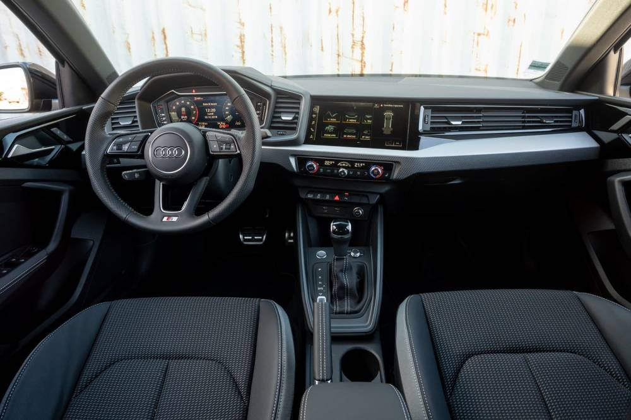
Je compose pour vous avec ma douce et fidèle amie

Slide 12
Je compose pour vous avec ma douce et fidèle amie
LA VIE A BORD
Audi A1 © c.choulot
À l'intérieur, l'A1 propose ce qu'il y a de mieux dans la catégorie sur le plan de l'interface homme/machine avec un bloc d'instruments numériques de 10,25 pouces permettant de choisir parmi différents affichages, et un écran tactile disposé au centre de la planche de bord et légèrement tourné vers le poste de conduite, dont la diagonale est de 8,8 ou 10,1 pouces (comme sur une A8) selon le niveau de finition. À l'avant de la console, un emplacement « phone box » intègre un système de charge par induction et une connexion sans fil à l'antenne de bord, garantissant une meilleure qualité de communication et de transfert de données

Slide 13
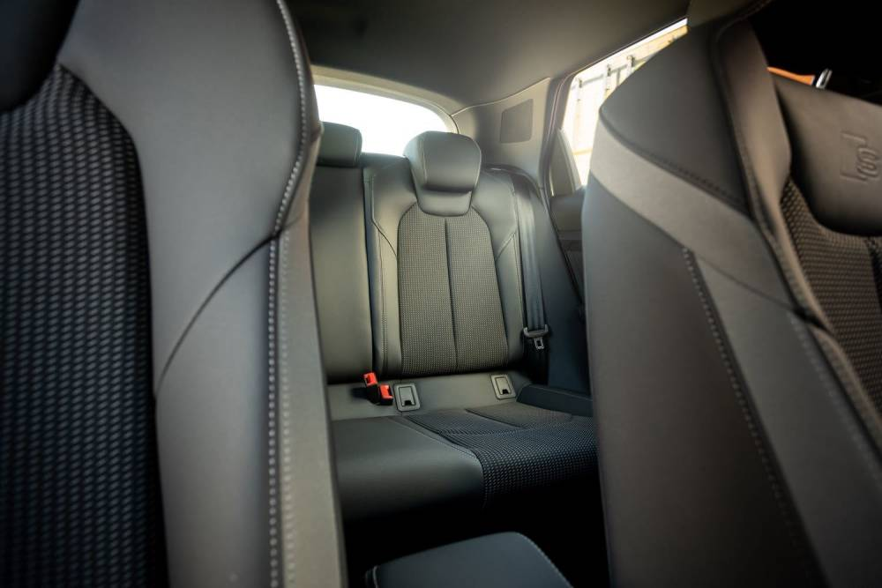
Je compose pour vous avec ma douce et fidèle amie

Slide 14
Je compose pour vous avec ma douce et fidèle amie
Audi A1 © c.choulot
La position de conduite est, comme dans une Polo, excellente pour la catégorie grâce à un siège et à une colonne de direction réglable en tous sens et sur une large amplitude. L'habitabilité progresse nettement à l'arrière, non seulement en espace aux jambes, mais aussi en largeur aux coudes et aux épaules. La seule véritable réserve, mais elle est de taille concernant une Audi, marque qui nous avait habitués à l'excellence dans ce domaine, les plastiques durs utilisés pour l'habillage de l'habitacle laissent une impression de qualité perçue comme moins bonne que dans le modèle précédent, et même inférieure à celle de la, pourtant vieillissante, Mini.

Slide 15
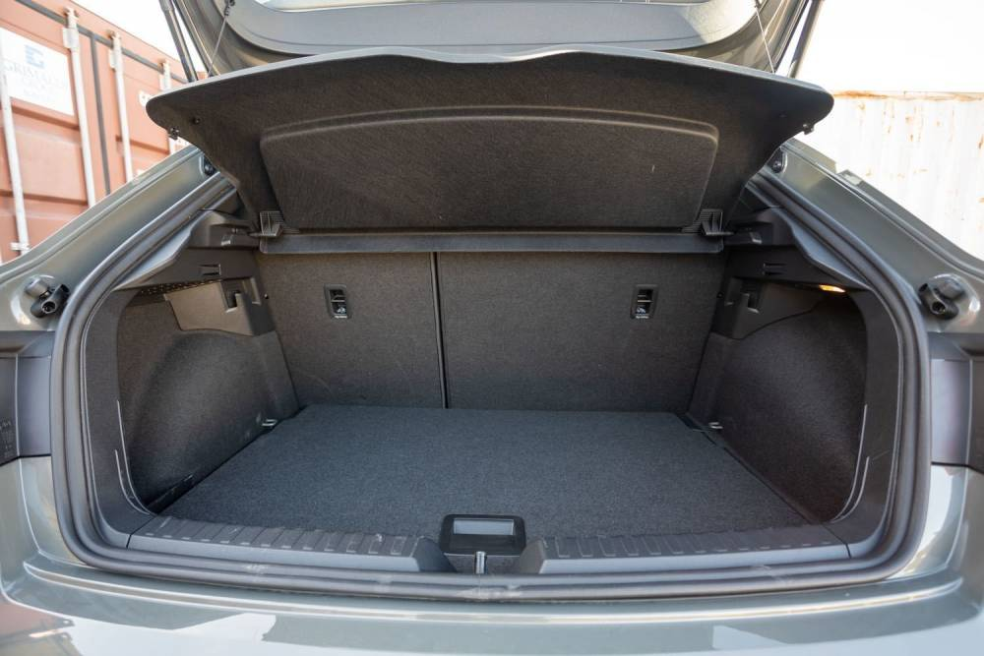
Je compose pour vous avec ma douce et fidèle amie

Slide 16
Je compose pour vous avec ma douce et fidèle amie
Audi A1 © c.choulot
C'est vrai pour la planche de bord, et cela s'avère surtout gênant pour les contre-portes, puisqu'il s'agit d'une zone avec laquelle les occupants sont le plus souvent en contact. Sur le plan pratique, l'A1 se montre à son avantage avec un coffre dont le volume peut passer de 335 litres (65 de plus que sur le modèle précédent) à 1 090 en rabattant la banquette arrière (fractionnable 30/70).

Slide 17
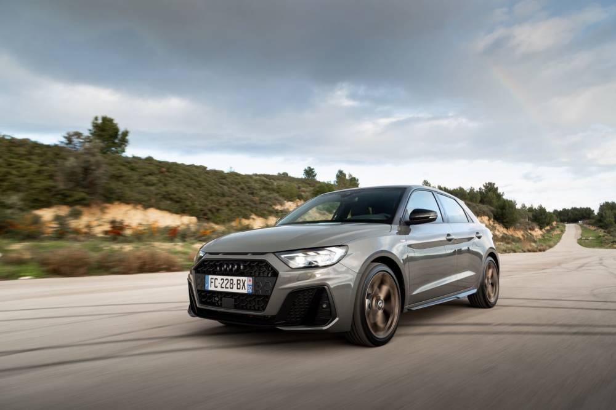
Je compose pour vous avec ma douce et fidèle amie

Slide 18
Je compose pour vous avec ma douce et fidèle amie
L'AVIS DU POINT AUTO
Audi A1 © Clement Choulot
Comme on pouvait s'y attendre, l'Audi A1 offre des sensations de conduite très proches de celles distillées par une Polo. La suspension apparaît plutôt bien amortie, même si elle ne filtre pas aussi bien les vibrations et percussions provoquées par un revêtement dégradé que la Ford Fiesta, qui reste une référence dans ce domaine. L'option de l'amortissement à deux lois (840 €) permet d'améliorer légèrement les choses, en particulier si l'on a aussi coché l'option des lourdes jantes de 17 ou 18 pouces. De même, le comportement se montre facile à appréhender, avec une direction à la réponse très linéaire et un équilibre favorisant la stabilité, mais là encore on est loin du caractère enjoué et nettement plus agile d'une Fiesta.

Slide 19
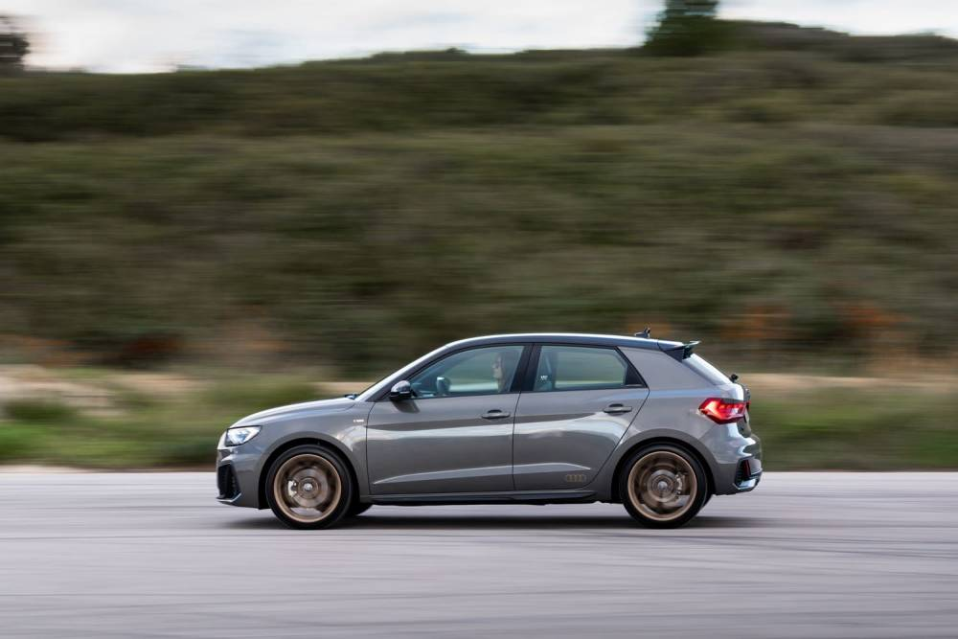
Je compose pour vous avec ma douce et fidèle amie

Slide 20
Je compose pour vous avec ma douce et fidèle amie
Audi A1 © Clement Choulot
Bien secondé par la boîte double embrayage 7 rapports qui équipait notre modèle 30 TFSI d'essai, le petit 3 cylindres 1.0 turbo à injection directe d'essence de 116 ch se montre tout à fait à la hauteur de la tâche en ville, mais marque le pas sur route où il se révèle inférieur face au 1.0 EcoBoost Ford capable de développer jusqu'à 140 ch, et évidemment plus encore face au 3 cylindres 1,5 de 136 ch d'une Mini dont la cylindrée supérieure permet une poussée plus vigoureuse à bas régime. Cela dit, il est toujours possible d'opter pour les moteurs 1.5 ou 2.0 développant respectivement 150 et 200 ch. Malheureusement, il n'est plus possible de choisir une version de pointe, comme la regrettée S1 Quattro qui avait permis à la génération précédente d'A1 d'établir une nouvelle référence sur le plan dynamique dans cette catégorie.

Slide 21
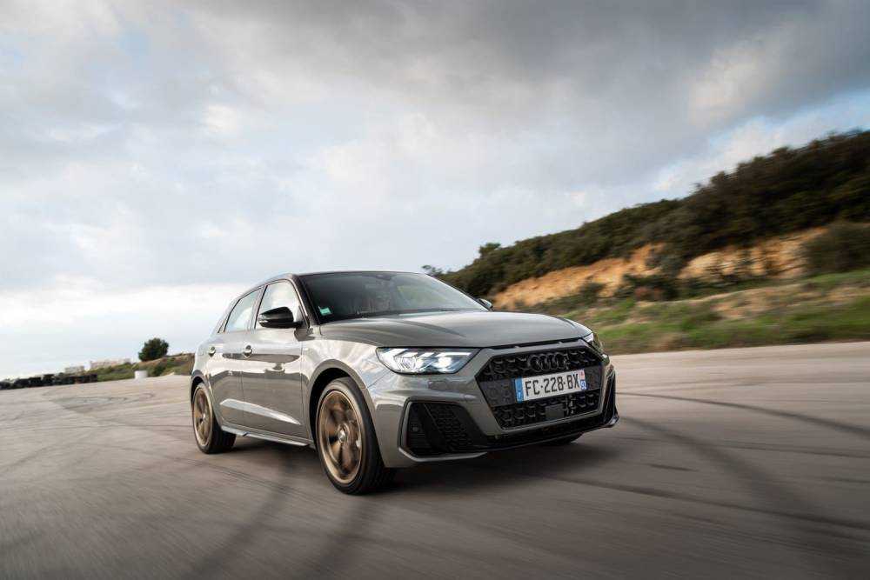
Je compose pour vous avec ma douce et fidèle amie
Audi A1 © Clement Choulot
LES PLUS
Habitabilité généreuse
Confort en progrès
Facilité de conduite
LES MOINS
Finition en baisse
Gamme moteur et transmission restreinte
Stop&Start bruyant

Slide 22
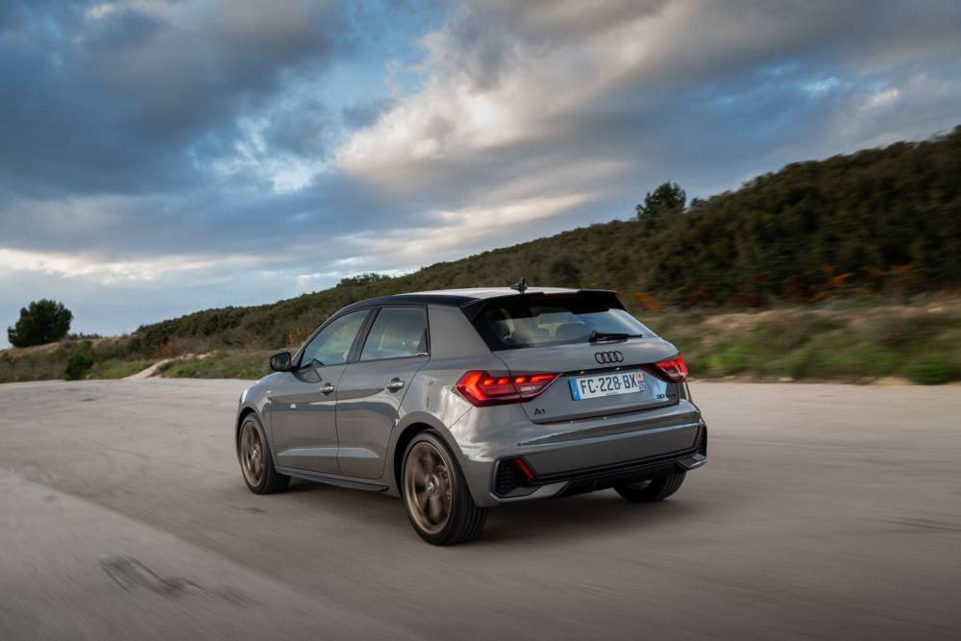
Je compose pour vous avec ma douce et fidèle amie
Audi A1 © Clement Choulot
Sous le capot de l'Audi A1 30 TFSI S tronic 7
Moteur : 3 cylindres injection directe essence turbo
Cylindrée : 999 cm3
Puissance : 116 ch à 5 000 tr/min
Couple : 200 Nm de 2 000 à 3 500 tr/min
Transmission : aux roues avant
Boîte : automatique double embrayage 7 rapports (manuelle à 6 rapports aussi disponible)
Dimensions : 4 029 x 1 740 x 1 433 mm
Coffre : de 335 à 1090 l

Slide 23
Je compose pour vous avec ma douce et fidèle amie
Coffre : de 335 à 1090 l
0 à 100 km/h : 9,4 s
Vitesse : 203 km/h
Consommation : 4,8 l soit 110 g/km (pas de malus)
Poids : 1 1125 kg (9,7 kg/ch)
Prix : 30 TFSI S tronic 7 à partir de 25370 €
Site internet : http://www.audi.fr

Slide 24
Je compose pour vous avec ma douce et fidèle amie
C’était
Audi A1 : l'anti-Mini
d'Audi
par Lande

